Slide 1
SEMANA DE LA FAMILIA
DIOCESIS DE CAMPECHE
LA VIDA HUMANA ES PRIORIDAD
MARZO 2023

Slide 2
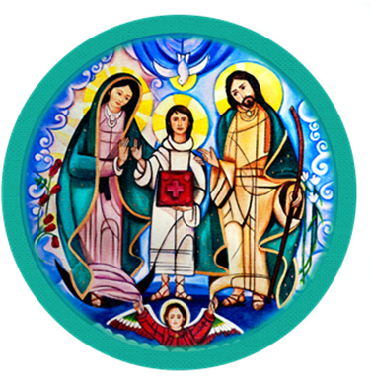
OBJETIVO
Concientizar que la maternidad y paternidad es un don sagrado, comprometiéndonos a trabajar por defender y fomentar “la vida humana” en nuestras familias y en la sociedad.

Slide 4
VER
Una realidad del mundo actual es que las parejas prefieren tener mascotas que hijos, ya que parece que están más de acuerdo con la frase muy repetida y compartida en redes sociales, que señala que “las mascotas son los nuevos niños y las plantas son las nuevas mascotas”.

Slide 5
VER

Slide 6
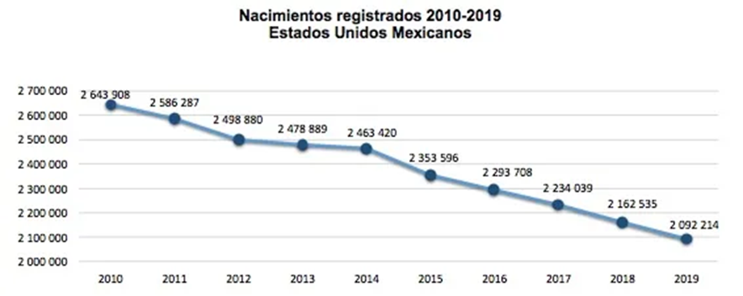
VER
Según algunas estadísticas del 2020, nuestro país tuvo una caída del 22.1% de nacimientos respectos al 2010-2019.

Slide 7
JUZGAR

Slide 8
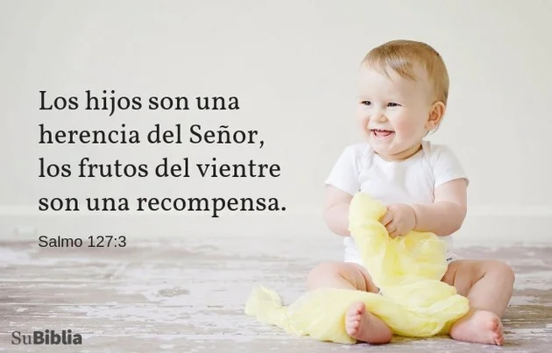
JUZGAR

Slide 9
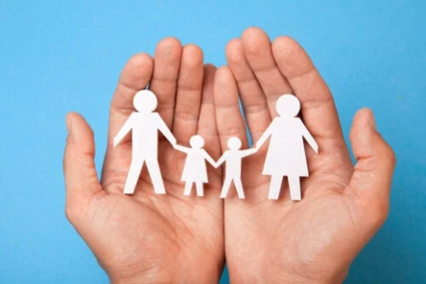
JUZGAR
El amor conyugal entre el hombre y la mujer, fundamento de la familia, es el lugar santo donde la persona es concebida dignamente. El hijo nace del amor de los padres y es invitado a participar en su comunión de amor.

Slide 10
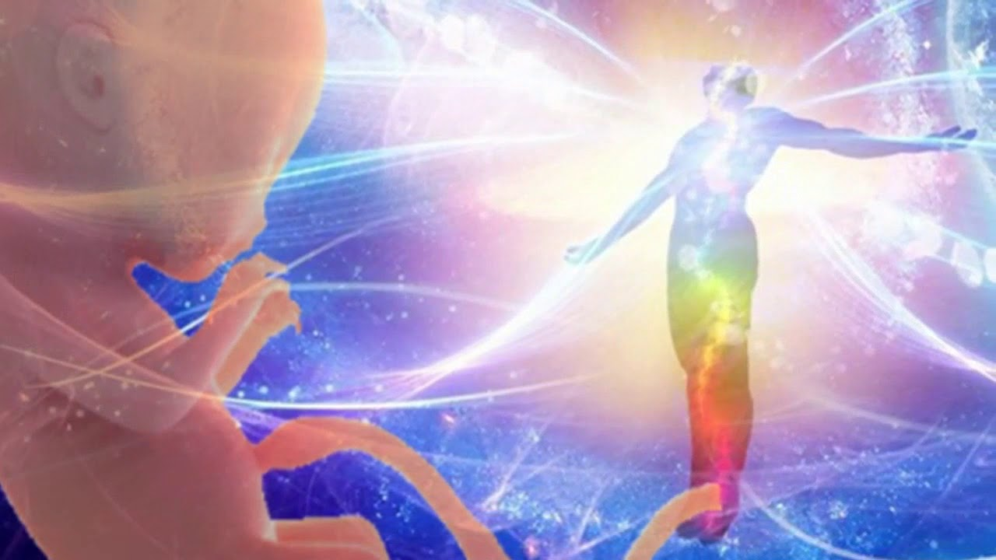
JUZGAR
TRANSMISIÓN DE LA VIDA
El Creador hizo al hombre y a la mujer partícipes de la obra de su creación y, al mismo tiempo, los hizo instrumentos de su amor, confiando a su responsabilidad el futuro de la humanidad a través de la transmisión de la vida humana”. (Amoris Laetitia 81).

Slide 11
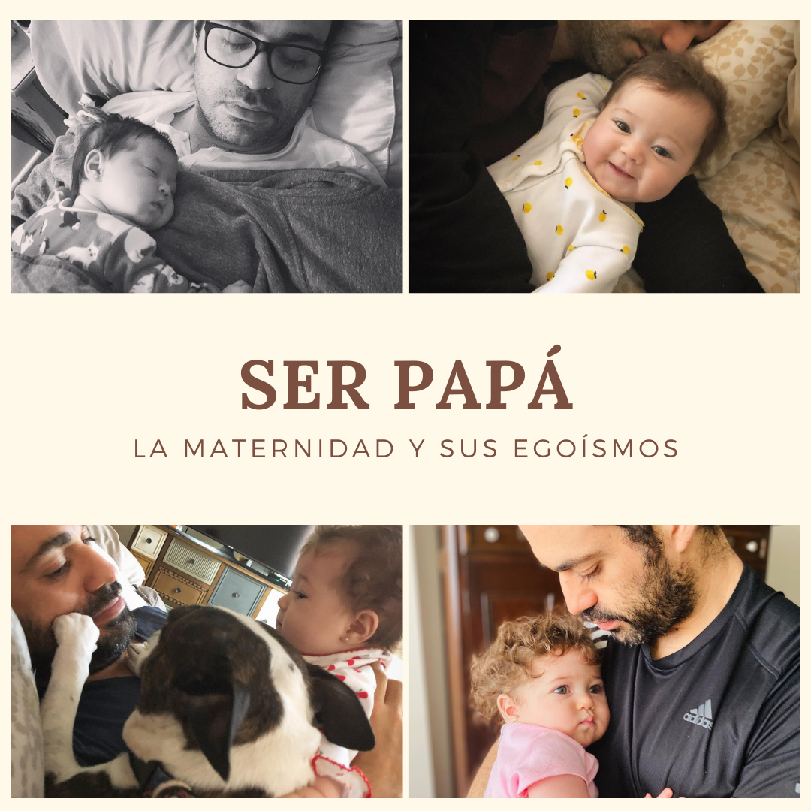
JUZGAR
El Papa Francisco menciona que las parejas al optar por no tener hijos están siendo egoístas al mostrar una “negación de la paternidad o la maternidad” que “nos quita nuestra humanidad”.

Slide 12
JUZGAR

Slide 13
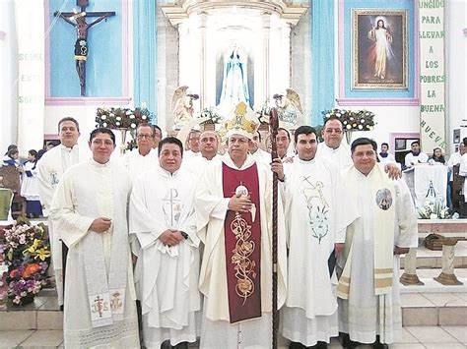
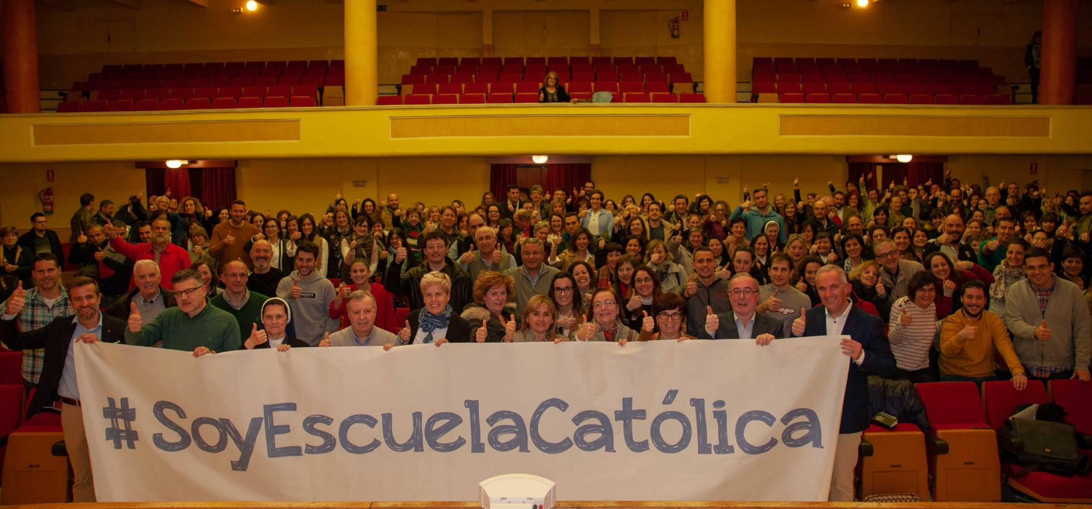
JUZGAR

Slide 14
CONCLUSIÓN
La fe y la familia son dos caras de la misma moneda, por eso, la educación familiar va junto con la educación de la fe. Si amamos a la familia, urge catequizar a los bautizados para ir transitando de un catolicismo heredado y por cultura, a una fe más personal, libre, ilustrada y comprometida. La familia es un fruto cuya fortaleza depende del árbol de la fe.

Slide 15
ACTUAR
Pongamos en práctica lo aprendido, respondiendo lo siguiente.
¿Consideras que, al no tener hijos, realizamos la voluntad de Dios?
¿Cómo podemos defender la vida humana ante la sociedad actual?
¿Por qué la sociedad no asume la responsabilidad de ser cocreadores de la vida?
¿Puede una mascota sustituir el amor de un hijo?

Slide 16
CELEBRAR
Oración a la “Sagrada Familia”.
Sagrada familia en Nazaret, comunión de amor de Jesús María y José, modelo e ideal de toda familia cristiana, a ti confiamos en nuestras familias.
Haz de cada familia un santuario en el que se acoja y se respete la vida: una comunidad de amor abierta a la fe y a la esperanza, un hogar en el que reinen la comprensión, la solidaridad; y en el que se viva la alegría de la reconciliación y de la paz.
Concédenos que todas nuestras familias tengan una vivienda digna en la que nunca falten el pan suficiente y lo necesario para una vida verdaderamente humana.
Abre el corazón de nuestros hogares a la oración a la acogida de la palabra de Dios y al testimonio cristiano; que cada una de nuestras familias sea una auténtica iglesia doméstica en la que se viva y se anuncie el Evangelio de Jesucristo. Amén.

Slide 17
CELEBRAR
¡FAMILIAS CONVERTIDAS AL AMOR DE DIOS, TESTIMONIO VIVO DE SANTIDAD!
GRACIAS

